Slide 1
Module Cahier des Charges
Un cours de Yann Fornier

Slide 2

https://github.com/Le-Minh-Phuc/Cahier_Des_Charges

Slide 3
Sommaire et objectifs

Slide 4
Sommaire
21h de cours
3h30
3h30
3h30
3h30
3h30
3h30
Cours 1
Introduction au Cahier des Charges
Cours 2
TP : Utilisation des outils diagramme Bête à Cornes et Fiche de Cadrage
Cours 3
L’Analyse Fonctionnelle
Cours 4
TP : Création de l’analyse fonctionnelle d’un projet
Cours 5
Rappels & Méthode MoSCoW
Cours 6
Etude de cas (Préparation à l’examen)

Slide 5
Sommaire
21h de cours
3h30
3h30
3h30
3h30
3h30
3h30
Cours 1
Introduction au Cahier des Charges
Cours 2
TP : Utilisation des outils diagramme Bête à Cornes et Fiche de Cadrage
Cours 3
L’Analyse Fonctionnelle
Cours 4
TP : Création de l’analyse fonctionnelle d’un projet
Cours 5
Rappels & Méthode MoSCoW
Cours 6
Etude de cas (Préparation à l’examen)

Slide 6
Cours 1
Introduction au Cahier des Charges (CdC)

Slide 7
Définitions

Slide 8
Définitions
Le cahier des charges est un document formalisant les besoins et attentes d’un projet. Il sert de base de référence pour tous les acteurs impliqués.
Appel d’offre
Cahier des charges
Spécifications Techniques
Document côté CLIENT
Document côté MOE

Slide 9
Définitions
Cahier des charges
Cahier des charges fonctionnel
Cahier des charges technique

Slide 10
Cahier des charges fonctionnel et technique
Cahier des charges fonctionnel
Cahier des charges technique
Objectif
Besoins et exigences fonctionnelles du produit ou système.
Il définit ce que le produit doit faire du point de vue de l’utilisateur ou du client.
Aspects techniques de la mise en oeuvre du produit ou du système.
Il spécifie comment les exigences fonctionnelles du CdCF seront réalisées sur le plan technique
Contenu
Description générale du projet
Exigences fonctionnelles détaillées
Scénarios d’utilisation
Contraintes générales
Autres informations liées aux fonctionnalités du produit
Détails techniques (normes à respecter, les langages de programmation à utiliser, les spécifications techniques, les interfaces système etc..)
Utilisation
Utilisé au début du projet pour comprendre les besoins des utilisateurs.
Clarifier les fonctionnalités attendues.
Etablir une base pour la conception.
Généralement utilisé après la finalisation du CdCF, lorsque les équipes techniques et de développement sont prêtes à mettre en oeuvre le produit.
Guide technique pour les développeurs, les ingénieurs et les autres membres de l’équipe technique

Slide 11
Cahier des charges fonctionnel et technique
Cahier des charges fonctionnel
Cahier des charges technique
Répond à
“Qu’est ce que le produit doit faire et quels sont les besoins des utilisateurs ?”
“Comment le produit va t-il être réalisé sur le plan technique ?”
Ces deux documents sont complémentaires et sont souvent utilisés de manière séquentielle dans le processus de développement de projets pour assurer une compréhension claire des besoins et une mise en oeuvre technique adéquate

Slide 12
Comment créer un cahier des charges ?
Il n’existe pas de normes universelles spécifiques pour les cahiers des charges, car celles-ci peuvent varier en fonction du secteur, de l’industrie et du type de projet. Il existe cependant des normes de référence qui peuvent être associées aux cahiers des charges, en fonction du contexte.
CdCT
CdCF
ISO/IEC 9126
W3C Standards
NF X50-151
ISO 29148
Notes:
NF X50-151 : Cette norme française propose un cadre pour la rédaction des cahiers des charges fonctionnels. Bien qu'elle ne soit pas spécifique au développement web, elle peut être adaptée à ce contexte.
ISO/IEC/IEEE 29148 : Cette norme fournit des recommandations sur les processus de spécification des exigences, y compris celles liées aux aspects fonctionnels.
ISO/IEC 9126 : Cette norme propose des critères de qualité du logiciel, qui peuvent être appliqués pour définir les exigences techniques d'un site web.
W3C Standards : Le World Wide Web Consortium (W3C) définit des normes pour le développement web, notamment HTML, CSS, et d'autres spécifications liées aux technologies web.

Slide 13
Analyse Fonctionnelle : Définition
L'Analyse Fonctionnelle est une méthode permettant d'identifier, de décrire et d'organiser les fonctions d'un système, en mettant l'accent sur les relations entre ces fonctions.
C’est un processus qui se situe au début du cycle de développement d’un projet, avant la conception détaillée du système
Analyse Fonctionnelle
Répond à
Quelles sont les fonctions que le système doit accomplir pour satisfaire les besoins de l’utilisateur ?”

Slide 14
Objectif du cours

Slide 15
Objectif du cours
Cahier des charges fonctionnel
Cahier des charges technique

Slide 16
Objectif du cours
Cahier des charges fonctionnel
_________ _____ ___________ ___
_____ ______ ________ ___________
_____________ __________ ______
___________ ______ _____ _______
___________ _________ _______
__________ ________ _________
Cahier des charges technique
_________ _____ ___________ ___
_____ ______ ________ ___________
_____________ __________ ______
___________ ______ _____ _______
___________ _________ _______
__________ ________ _________

Slide 17
Objectif du cours
Spécifications
Cahier des charges fonctionnel
_________ _____ ___________ ___
_____ ______ ________ ___________
_____________ __________ ______
___________ ______ _____ _______
___________ _________ _______
__________ ________ _________
Cahier des charges technique
_________ _____ ___________ ___
_____ ______ ________ ___________
_____________ __________ ______
___________ ______ _____ _______
___________ _________ _______
__________ ________ _________

Slide 18
Objectif du cours
Spécifications
Cahier des charges fonctionnel
Fonction 1 (F1) : “Le système devrait…”
_________ _____ ___________ ___
_____ ______ ________ ___________
_____________ __________ ______
___________ ______ _____ _______
___________ _________ _______
__________ ________ _________
Fonction 2 (F2) : “Le système devrait…”
F3 : “Le système devrait…”
.
.
.
Cahier des charges technique
_________ _____ ___________ ___
_____ ______ ________ ___________
_____________ __________ ______
___________ ______ _____ _______
___________ _________ _______
__________ ________ _________
F(n) : “Le système devrait…”

Slide 19
Le cahier des charges

Slide 20
Objectifs du cahier des charges : La définition des besoins
La définition des besoins consiste à identifier, décrire et documenter de manière détaillée les attentes des parties prenantes envers le système ou le projet en cours de développement. La définition des besoins permet de fournir une base solide pour la conception, le développement et l’évaluation du projet.

Slide 21
Identification des parties prenantes
End-users
Clients
Projet
Gestionnaires de projet
Métiers

Slide 22
Collecte et formalisation des besoins
____ _____ ____ ___ _
___ ________ ____ __
___ _____ ____ _____
Besoin
Besoins primaires (essentiels pour le succès du projet)
_________
___________
_____________ __________ ______
___________ ______ _____ _______
___________ _________ ______
Collecte
Besoins secondaires (agréables mais non essentiels)
____ _____ ____ ___ _
___ ________ ____ __
___ _____ ____ _____

Slide 23
Identification des besoins fonctionnels et non fonctionnels du projet
Besoins primaires (essentiels pour le succès du projet)
Besoins fonctionnels
Fonctionnalités attendues du produit
Besoins non fonctionnels
Contraintes techniques
économiques, temporelles…

Slide 24
Formalisation des besoins
Cahier des charges
ID
Descriptif
Besoin 1
“L’équipe [...] devrait […] en [...] secondes”
Besoin 2
“Le site web devrait […]”
Besoin 3
“L’admin devrait ouvrir […] quand [...]”
Besoin 4
“Le processus doit […]”
Besoin 5
“Le bouton de sélection doit être […]”
Notes:
Documentez les besoins de manière claire et précise. Utilisez des langages formels si nécessaire. Assurez-vous que chaque besoin est unique, compréhensible et mesurable.

Slide 25
Hiérarchisation des besoins
Cahier des charges
Ordre de priorité
Impact
ID
Descriptif
1
Haut
Besoin 3
“L’admin devrait ouvrir […] quand [...]”
2
Haut
Besoin 5
“Le bouton de sélection devrait […]”
3
Modéré
Besoin 2
“Le site web devrait […]”
4
Modéré
Besoin 4
“Le processus devrait […]”
5
Faible
Besoin 1
“L’équipe devrait […] en [...] secondes”

Slide 26


Documentation des Besoins
Cahier des charges
Ordre de priorité
Impact
ID
Descriptif
1
Haut
Besoin 3
“L’admin devrait ouvrir […] quand [...]”
2
Haut
Besoin 5
“Le bouton de sélection devrait […]”
3
Modéré
Besoin 2
“Le site web devrait […]”
4
Modéré
Besoin 4
“Le processus devrait […]”
5
Faible
Besoin 1
“L’équipe devrait […] en [...] secondes”
Intégrez la documentation des besoins dans le cahier des charges.

Slide 27
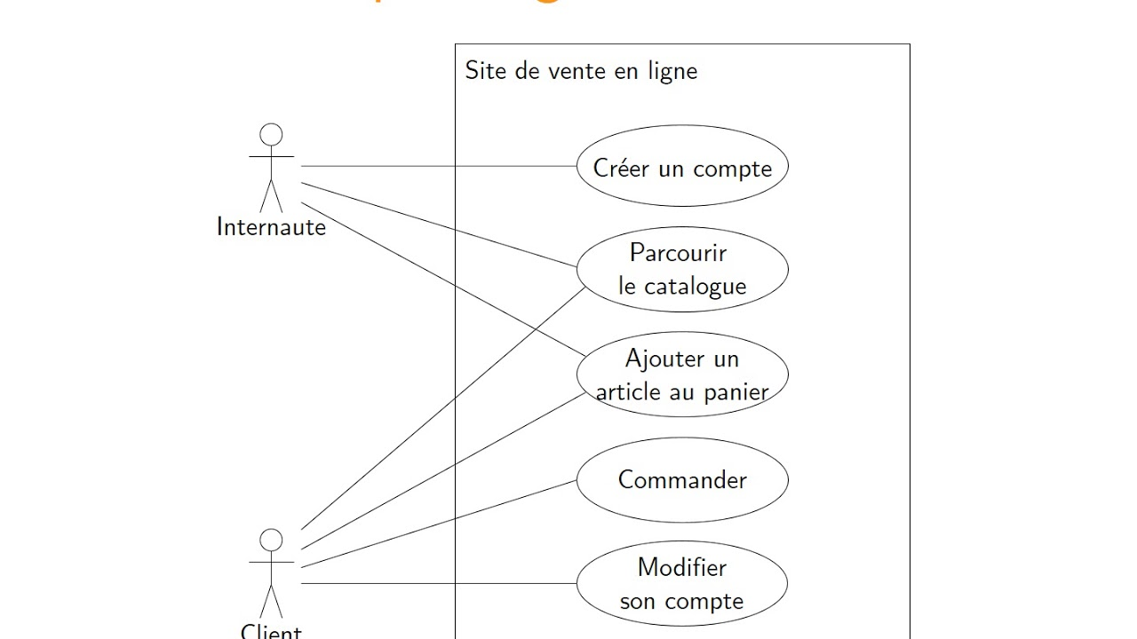
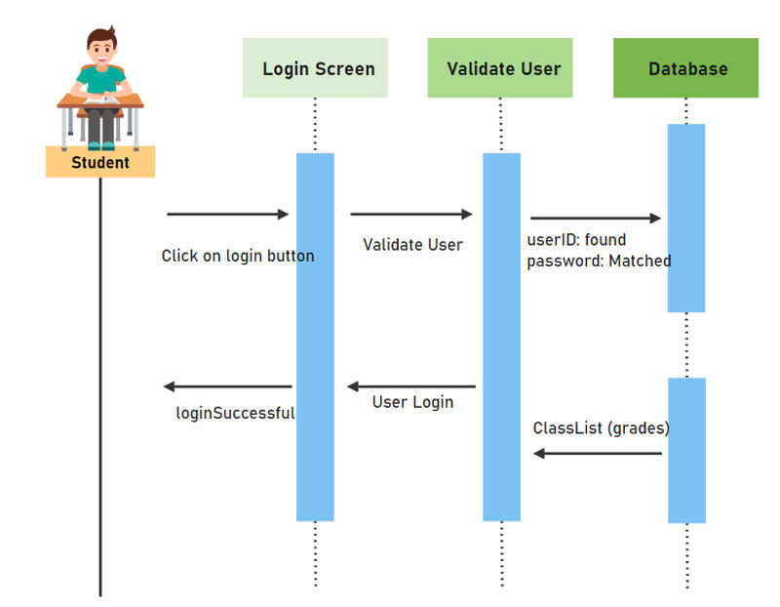
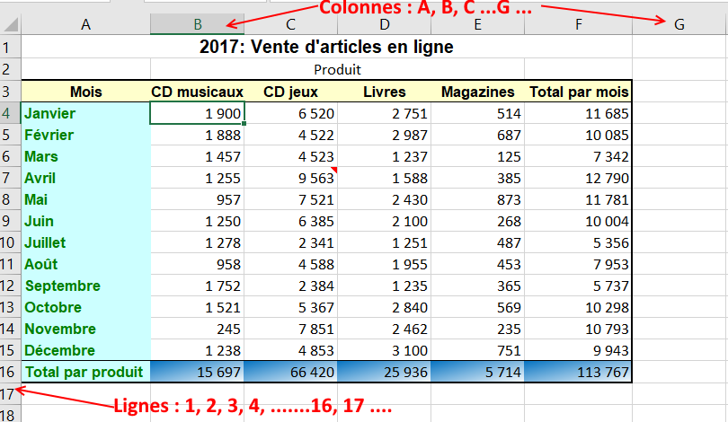
Diagrammes et maquettes
Diagrammes de cas d’utilisation
Tableaux
Diagrammes de séquence

Slide 28
Identification des contraintes et hypothèses
Contraintes techniques
Expertise métier
(dev web)
Hypothèses
(A lever avec le client)
Projet
Contraintes client

Slide 29
Validation des besoins
Parties Prenantes
Besoins
Validation
Attentes correctement comprises et acceptées
C’est bien ce que tu veux ?
Oui mais il faudrait…
Est ce que ceci correspond bien à cette fonctionnalité ?
Non, il faudrait que …

Slide 30
Validation des besoins
Parties Prenantes
Besoins
Validation
Attentes correctement comprises et acceptées
C’est bien ce que tu veux ?
Oui, c’est parfait !
Est ce que ceci correspond bien à cette fonctionnalité ?
Cela me convient.

Slide 31
Evolution des Besoins
Cycle de vie du projet
Besoins de base
Fonctionnalité obsolète
Mise en place de mécanismes de gestion de changement (versioning, documentation, validation des modifications)
Nouveaux besoins
Nouveaux besoins
Nouveaux besoins (améliorations)
Nouveaux besoins (maintenance)

Slide 32
Vérification de la Compréhension
Assurez-vous que toutes les équipes et les parties prenantes comprennent correctement les besoins. La communication claire est essentielle pour éviter les malentendus.
J’ai ceci en entrée et je dois avoir cela en sortie
Peux tu réexpliquer cette partie ?

Slide 33
Traçabilité des Besoins
Gestion de configuration
Rework
Rework
Rework
Besoin 1
Besoin 1.1
Besoin 1.2
Besoin 1.3
Enoncé 1
Énoncé 1.1
Énoncé 1.2
Énoncé 1.3
Lié à exigence A
Lié à exigence A
Lié à exigence A
Lié à exigence A
Lié à exigence B
Lié à exigence B
Réalisé par équipe rouge
Réalisé par équipe rouge
Réalisé par équipe rouge
Réalisé par équipe rouge
Réalisé par équipe bleue
Testé/Validé par équipe verte
Testé/Validé par équipe verte
Testé/Validé par équipe verte
Testé/Validé par équipe verte
Notes:
Établissez une traçabilité entre les besoins et d'autres éléments du projet, tels que les fonctionnalités, les tests et les composants. Cela facilite la gestion des changements et l'assurance qualité.

Slide 34
Traçabilité des besoins
120 Besoins
40 Besoins
25 Besoins
15 Besoins
Gestion de configuration

Slide 35



Annexe : La gestion de configuration
Word
Excel
IBM DOORS
GitHub

Slide 36
Etablir une base de contractualisation
_________ _ ______ ___ __ ______ __ __ . __________ __ ____ _______ _______ ______ ___ __________ __ _ ______ ___ .
Marge
Contrat
Cahier des charges
Exigence
Nombre de jours/hommes
Prix métier
Prix HT
Besoin 3
Exigence A
3,5 jh
250 €/jh (dev junior)
875,00 €
Etablir un contrat clair entre le client, les développeurs et toutes les parties prenantes définissant les responsabilités de chacun.
Entité Juridique

Slide 37
Quels outils pour réaliser un cahier des charges ?
Diagramme Bête à Cornes
Fiche de Cadrage

Slide 38
Diagramme Bête à Cornes
Utilisateur
Matière
d’oeuvre
Produit, service,
Site web..
Première étape de la méthode APTE (méthode d'analyse fonctionnelle et d'analyse de la valeur).
Représenter graphiquement l'expression du besoin du client (ou utilisateur) à travers 3 questions simples autour du sujet étudié.
Fonction

Slide 39
Diagramme Bête à Cornes
A qui rend t-il service ?
Utilisateur
Matière
d’oeuvre
Produit, service,
Site web..
“A qui le produit rend t-il service ?”
“A qui la nouvelle organisation rend-elle service ?
“A qui le site seb rend-il service ?”
Bien penser à décrire les utilisateurs : clients, prospects, métiers, profils personnels.. Toute information susceptible et utile afin d’enrichir la compréhension du besoin
Fonction

Slide 40
Diagramme Bête à Cornes
A qui rend t-il service ?
Sur quoi agit-il ?
Utilisateur
Matière
d’oeuvre
Produit, service,
Site web..
“Sur qui le produit rend t-il service ?”
“Sur quoi agit le site web ?”
“Sur quoi agit l’organisation ?” (satisfaction client, performance…)
A ce niveau, on effectue une analyse d’impact. Ne pas hésiter à brainstormer pour dresser une liste exhaustive des impacts, qu’il faudra prioriser.
Fonction

Slide 41
Diagramme Bête à Cornes
A qui rend t-il service ?
Sur quoi agit-il ?
Utilisateur
Matière
d’oeuvre
Produit, service,
Site web..
Dans quel but ?
Il s’agit de la finalité du sujet en question.
Le but que doit atteindre le site web, le projet, le service apporté.
Pour un site internet :
Trouver une information
Procéder à un achat en ligne
etc…
Fonction

Slide 42
Diagramme Bête à Cornes
A qui rend t-il service ?
Sur quoi agit-il ?
Utilisateur
Matière
d’oeuvre
Produit, service,
Site web..
Contrôle de validité des besoins
Une fois le diagramme réalisé, il faut pratiquer un contrôle de validité afin de s’assurer de la pertinence de l’analyse. Une fois le besoin défini, il convient de poser des questions complémentaires pour s’assurer que le besoin est valide et pérenne
“A qui le produit rend-il service ?”
“Pourquoi le produit existe-t-il ?”
“Qu’est ce qui pourrait faire disparaître le produit ? Le faire évoluer ?”
Dans quel but ?
Fonction

Slide 43
Diagramme Bête à Cornes
A qui rend t-il service ?
Sur quoi agit-il ?
Utilisateur
Matière
d’oeuvre
Produit, service,
Site web..
Dans quel but ?
Fonction

Slide 44
Exemple de diagramme bête à cornes
“Je souhaite développer un site internet de e-commerce”

Slide 45
Exemple de diagramme bête à cornes
“Je souhaite développer un site internet de e-commerce”

Slide 46
Exemple de diagramme bête à cornes
“Je souhaite développer un site internet de e-commerce”
A qui le site de e-Commerce rend-il service ?
Sur quoi le site de e-Commerce agit-il ?
Dans quel but ?

Slide 47
Exemple de diagramme bête à cornes
“Je souhaite développer un site internet de e-commerce”
A qui le site de e-Commerce rend-il service ?
Sur quoi le site de e-Commerce agit-il ?
Internautes en phase d’achat
Internautes en phase de recherche de produit
La présentation des articles
L’ergonomie
L’expérience client
Le processus de commande
Les moyens de paiement
Dans quel but ?
Procéder à un achat en ligne

Slide 48
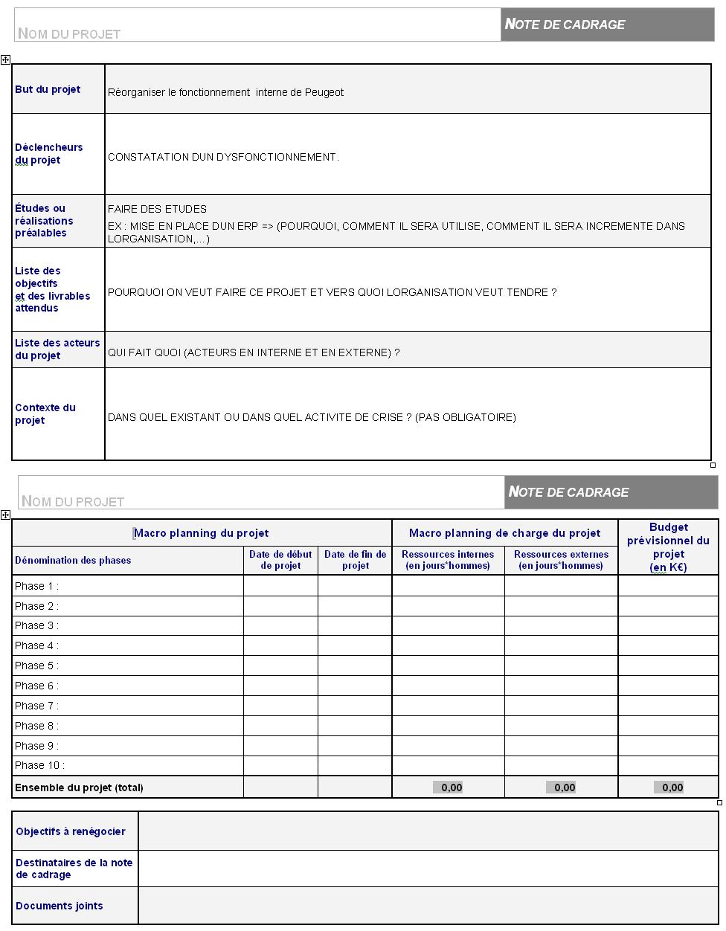
Note de cadrage
Synonymes
Lettre de mission
Note de synthèse
Note de kick off
Il s'agit d’un des documents de référence dans le processus de création. Il reprend dans les grandes lignes les points importants à connaître d'un projet. Il répond aux questions QQOQCP.

Slide 49
Note de cadrage
Méthode
Q
Q
O
Q
C
P
Qui ?
Quoi ?
Où ?
Quand ?
Comment ?
Pourquoi ?
Parties impactées,
Parties prenantes,
Chef de projet, Équipe de Dev, key users
Définition du projet, périmètre
Lieu (à préciser si nécessaire)
Planning, dates clés, roadmap, deadlines (pénalités)
Méthodes, ressources (humaines ou non), budget
Finalité du projet,
Contexte de la demande

Slide 50
A quoi sert ce document ?
Dans le cycle de vie d'un projet, ce document est utile à plusieurs égards :
Un contrat entre le donneur d'ordre (ou le commanditaire) et le chef de projet en charge de l'ouvrage. Il définit clairement les attentes et les réponses.
Un document de travail pour valider les enjeux, le contenu, l’organisation et les livrables du projet . À ce titre, c'est un document qui évolue au gré des échanges et des nouveaux paramètres.
Un référentiel auquel les parties prenantes peuvent se référer à chaque étape du projet.

Slide 51
Structure d’une note de cadrage
1
Définition du projet
6
Acteurs
2
Origine du projet / Contexte
7
Macro-Planning
3
Objectifs du projet
8
Ressources
4
Périmètre du projet
9
Communication
5
Contraintes
10
Risques

Slide 52
Structure d’une note de cadrage
1
Définition du projet
Présentation du document de cadrage
Définition du projet

Slide 53
Structure d’une note de cadrage
2
Origine du projet / Contexte
D’où provient le projet ? Quels sont les besoins globaux de l’entreprise souhaitant développer le projet ?

Slide 54
Structure d’une note de cadrage
3
Objectifs du projet
Énoncé clair des objectifs du projet en termes généraux.
Mise en lumière des objectifs spécifiques et mesurables

Slide 55
Structure d’une note de cadrage
4
Périmètre du projet
Description des fonctionnalités et des livrables attendus
Délimitation des frontières du projet (gestion des interfaces)

Slide 56
Structure d’une note de cadrage
5
Contraintes
Contraintes budgétaires, temporelles et techniques
Dette technique, manque de connaissance..

Slide 57
Structure d’une note de cadrage
6
Acteurs
Identification des parties prenantes du projet (clients, utilisateurs, équipes internes, équipes métier..)
Rôle et responsabilité de chaque partie prenante

Slide 58
Structure d’une note de cadrage
7
Macro-Planning
Calendrier prévisionnel et estimation des délais de réalisation
Principales étapes du projet.
Diagramme de Gantt

Slide 59
Structure d’une note de cadrage
8
Ressources
Budget prévisionnel
Estimation des coûts
Répartition budgétaire par phase ou activité
Répartition RH sur le projet
Technologies et Outils
Description des technologies à utiliser
Outils de développement, de gestion de projet..

Slide 60
Structure d’une note de cadrage
9
Communication
Communication avec les parties prenantes sur le bon déroulé du projet. Avancement et validation client

Slide 61
Structure d’une note de cadrage
10
Risques
Gestion des risques, retards de livraison, manque de compétences techniques..

Slide 62
Structure d’une note de cadrage (annexes)
a1
Diagrammes de Flux
a6
Tests et Validation
a2
Mockups / Wireframes
a7
Besoin de formation
a3
Exigences de Sécurité
a8
Maintenance et Support
a4
Exigences de Performances
a9
Evaluation des Performances
a5
Méthodologie de développement
a
10
Références et Annexes

Slide 63
Eléments Facultatifs (mais à prendre en compte dans la phase de développement)
a1
Diagrammes de Flux
Diagrammes illustrant le flux des processus ou des données

Slide 64
Eléments Facultatifs (mais à prendre en compte dans la phase de développement)
a2
Mockups / Wireframes
Esquisses visuelles des interfaces utilisateur

Slide 65
Eléments Facultatifs (mais à prendre en compte dans la phase de développement)
a3
Exigences de Sécurité
Exigences spécifiques en matière de sécurité des données

Slide 66
Eléments Facultatifs (mais à prendre en compte dans la phase de développement)
a4
Exigences de Performances
Critères de performance pour les aspects tels que la vitesse de chargement, la capacité à gérer un certain nombre d’utilisateurs, etc..

Slide 67
Eléments Facultatifs (mais à prendre en compte dans la phase de développement)
a5
Méthodologie de développement
Méthodologie de gestion de projet et de développement adoptée (Agile, Scrum, Waterfall, Cycle en V)

Slide 68
Eléments Facultatifs (mais à prendre en compte dans la phase de développement)
a6
Tests et Validation
Stratégie de tests et critère de validation
Plan de tests préliminaire

Slide 69
Eléments Facultatifs (mais à prendre en compte dans la phase de développement)
a7
Besoin de formation
Besoins en formation pour les utilisateurs finaux ou les équipes internes

Slide 70
Eléments Facultatifs (mais à prendre en compte dans la phase de développement)
a8
Maintenance et Support
Stratégie de maintenance post-livraison
Conditions de support technique

Slide 71
Eléments Facultatifs (mais à prendre en compte dans la phase de développement)
a9
Evaluation des Performances
Critère d’évaluation du succès du projet

Slide 72
Eléments Facultatifs (mais à prendre en compte dans la phase de développement)
a
10
Références et Annexes
Liens vers des documents connexes, références ou annexes

Slide 73
Fin du cours 1 !
Des questions ?

